Slide 1
Bergbau Chile
Kupfer: ca. 19,4 % der globalen Ressourcen
  24% Marktanteil
Lithium: Vorkommen in Salar de Atacama
  27 % des weltweiten Bedarfs
  Platz 2 nach Australien

Slide 2
Bergbau Chile - Trends
Grüne Wandel (Eco Mining)
  Strombedarf (teilweise) aus Solar und Wind
  Wassermangel: Meerwasserentsalzung
  Transport über Pipelines
Wirtschaft
  Über 50 % der Gesamtexporte
  Hauptabnehmer: China

Slide 3
Organisation Bergbau in Chile
Bergbauministerium
Staatliche Firmen
Private Firmen

Slide 4
Kupferförderung
Stand: 2023, Wikipedia

Slide 5
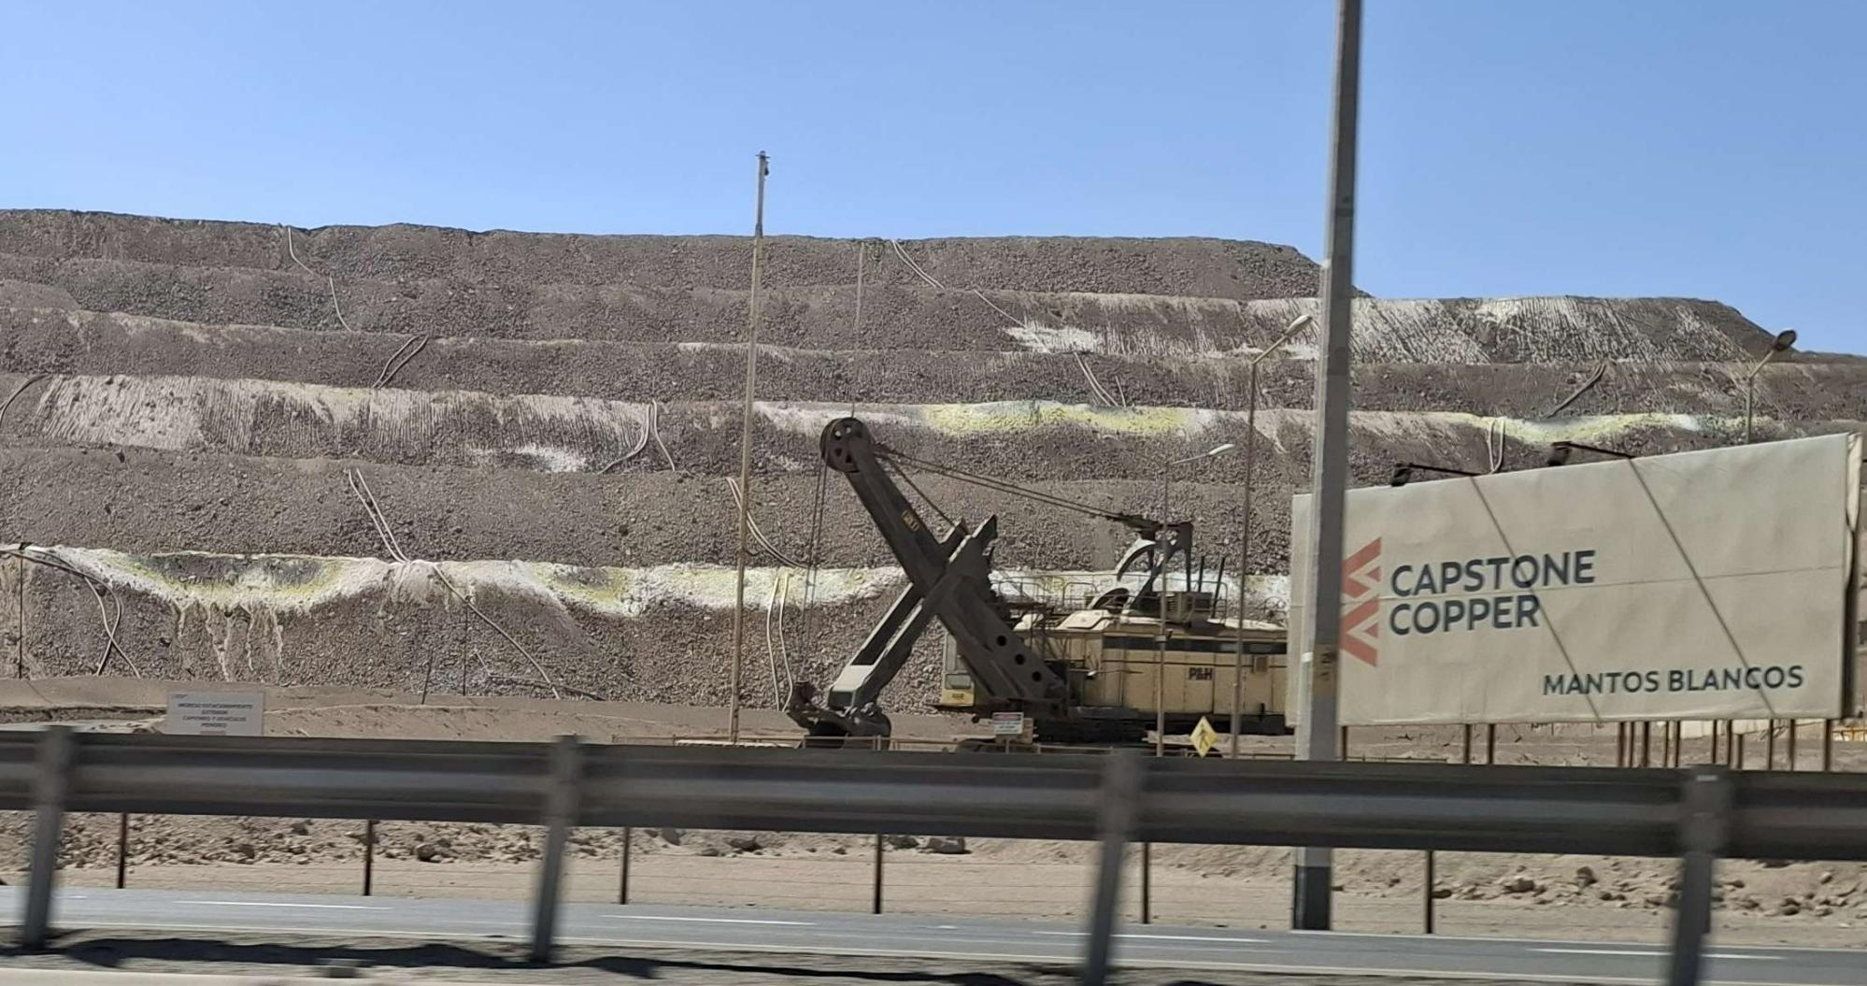
Kupfergewinnung mit Haufenlaugung
- eine Möglichkeit Kupfer zu gewinnen
Vorteile:
Oxydische Erze
Oberflächenabbau
kostengünstig
Nachteil:
Hoher Einsatz von Säuren (verdünnte Schwefelsäurelösung)
Gelb-weiße Krusten
Entstehen durch Verdunstung an der Luft. Sie bestehen aus mitgeführten Eisen- und Schwefelresten.
Seilbagger
Großgerät zum Aufschütten des frischen Erzes und zum späteren Abtransport des ausgelaugten Gesteins.
Erzhaufen (Heap)
Besteht aus Millionen Tonnen zerkleinertem Kupfererz, das schichtweise auf Terrassen aufgeschüttet ist.
Berieselung (Tropfschläuche) Verteilen verdünnte Schwefelsäure auf dem Haufen.
Prozess: Säure sickert monatelang nach unten und löst das Kupfer chemisch aus dem Gestein.
Mine Mantos Blancos
Tagebau von „Capstone Copper“ in der chilenischen Atacama-Wüste.

Slide 6
Firmen, die in Chile Kupfer abbauen

Slide 7
Kupferreserven geschätzt 2025

Slide 8
Lithiumabbau

Slide 9
Lithiumreserven

Slide 10
Zukunft

